Slide 1
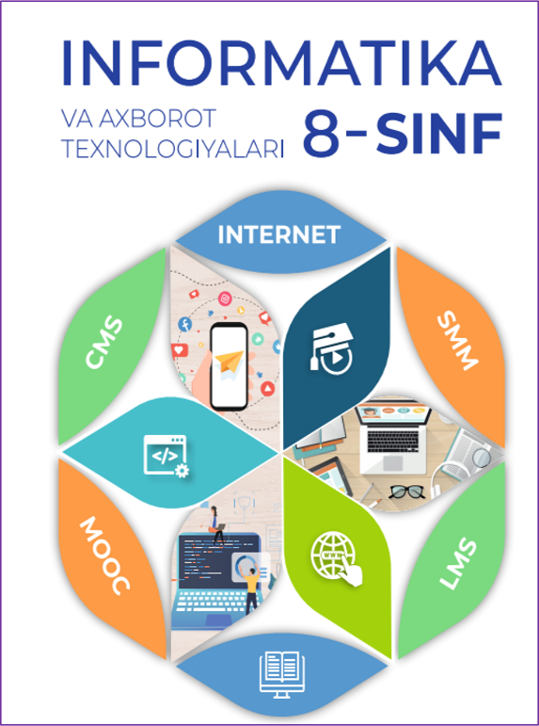
Informatika va axborot texnologiyalari
8- sinf
MAVZU: AMALIY ISH

Slide 2
MAQSADGA YО‘NALTIRILGAN TADQIQOT LOYIHASI REJASINI TUZISH
1. Ijtimoiy medialar orqali qanday tadqiqot loyihalar (mahsulot va xizmat turlar)ini yuritish mumkin? Ularning nomlarini yozing.
Misol uchun:
Kiyim-kechak mahsulotlari
Oziq-ovqat mahsulotlari
Ta’lim xizmatlari
Yetkazib berish hizmatlari
va boshqalar

Slide 3
MAQSADGA YО‘NALTIRILGAN TADQIQOT LOYIHASI REJASINI TUZISH
2. O‘zingizga ma’qul tadqiqot loyihasining maqsadi va unga erishish uchun vazifalar ketma-ketligini yozing. Bunda loyiha nufuzini oshirish, doimiy mijozlarni jalb qilish, so‘rovnoma asosida talab va takliflarni o‘rganish kabilarni e’tiborga oling.

Slide 4
MAQSADGA YО‘NALTIRILGAN TADQIQOT LOYIHASI REJASINI TUZISH
3. MAQSADLI AUDITORIYANI TANLANG.
Maqsadli auditoriyani aniqlash uchun sizga quyidagi ma’lumotlar kerak bo‘ladi:
ijtimoiy-demografik: jinsi, yoshi, oilaviy holati, kasbi;
b) geografik: mamlakat, shahar, tuman;

Slide 5
MAQSADGA YО‘NALTIRILGAN TADQIQOT LOYIHASI REJASINI TUZISH
3. MAQSADLI AUDITORIYANI TANLANG.
Maqsadli auditoriyani aniqlash uchun Sizga quyidagi ma’lumotlar kerak bo‘ladi:
d) psixografika: turmush tarzi, qadriyatlari, sevimli mashg‘ulotlari;
e) xulq-atvori: ijtimoiy tarmoqlar va internetga munosabati, internet va ijtimoiy tarmoqlardan foydalanish tajribasi.

Slide 6
MAQSADGA YО‘NALTIRILGAN TADQIQOT LOYIHASI REJASINI TUZISH
4. So‘rovnoma savollarini tuzing va kutilayotgan natijalarni taxmin qiling.

Slide 7
NAMUNA
(yangi ochilgan Technoshop.uz nomli telefon savdolari bilan shug‘illanuvchi do‘kon
uchun SMM loyihasi)
Maqsad: Do‘kon brendini shakllantirish ya’ni Technoshop.uz nomini mashhur qilish va xaridorlarni jalb qilish orqali daromadni oshirish.
Vazifalar:
Facebook, Instagram, Telegram va YouTube ijtimoiy tarmoqlarida Technoshop.uz nomidagi sahifa, guruh, kanal va botlarni ochish;
Technoshop.uz do‘konidagi telefonlarni sifatli tasvirga olish, ular haqida qiziqarli videolar tayyorlash va ularni tarmoqqa doimiy joylashtirib borish;

Slide 8
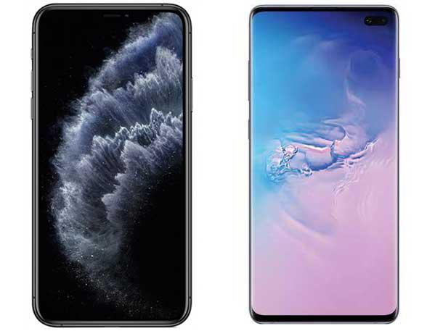
NAMUNA
(yangi ochilgan Technoshop.uz nomli telefon savdolari bilan shug‘illanuvchi do‘kon
uchun SMM loyihasi)
Bizni kuzatib boruvchi ijtimoiy tarmoq foydalanuvchilari o‘rtasida so‘rovnomalar tashkil qilish asosida qiziqarli infografik ma’lumotlarni berib borish. Masalan: Huawei va Xiaomi telefon brendlarining bir-biridan farqli tomonlari (texnologik imkoniyati, narxi, qo‘shimcha moslamalari va dizayni)ni solishtirish va shu asosida qaysi brendli telefonni sotib olardingiz ma’nosidagi so‘rovnoma tashkil qilish;

Slide 9
NAMUNA
(yangi ochilgan Technoshop.uz nomli telefon savdolari bilan shug‘illanuvchi do‘kon
uchun SMM loyihasi)
Biz bilan raqobatlashayotgan boshqa telefon do‘konlarining SMM loyihalarini kuzatib borish, to‘plagan tajribalaridan foydalanish va ular yo‘l qo‘ygan xatolardan tiyilish;
Vaqti-vaqti bilan aksiyalar o‘tkazish. Masalan: do‘kon brendi tushirilgan sovg‘alarni xaridorlarga ulashish;
Servis xizmatlarini doimiy rivojlantirib borish (yetkazib berish, ta’mirlash va boshqalar);

Slide 10
99,6 mlrd $
Mark Sukerberg 1984-yil 14-mayda AQSHning New-York shtatida tug‘ilgan.
Bolalik chog‘larida Mark o‘zining shaxsiy kompyuteri bo‘lishini orzu qilgan.
10 yoshga to‘lganida ota-onasi unga kompyuter sovg‘a qilishgan va Mark bir necha soatda kompyuterni o‘rganib olgan.
Mark Garvard universiteti yotoqxonasida Facebookning dastlabki versiyasini 2004-yil
4-fevralda yaratgan
Facebook shu qadar ommalashib ketganki, uning yoshgina asoschisini qisqa vaqtda milliarderga aylantirgan.
QIZIQARLI FAKT (Facebook asoschisi Mark Sukerberg)

Slide 11
https://www.youtube.com/watch?v=9m45nVsvvEY

Slide 12
Mustaqil bajarish uchun berilgan amaliy topshiriqlarni bajarishda omad yor bo‘lsin!

